Slide 1
Web Programming
Javascript

Slide 2
Pengertian
JavaScript adalah bahasa pemrograman tingkat tinggi yang digunakan dalam pengembangan aplikasi web agar aplikasi web lebih dinamis dan interaktif.
JavaScript pertama kali dikembangkan oleh Brendan Eich dari Netscape di bawah nama Mocha, yang nantinya namanya diganti menjadi LiveScript, dan akhirnya menjadi JavaScript.^{[11]} ^{[12]}
JavaScript ≠ Java

Slide 3
Cara penggunaan Javascript
Inline
Script yang ditulis dalam attribute suatu tag html dan hanya mempengaruhi tag yang ditulis tersebut.
Internal
Script yang ditulis pada dokumen html dengan ditandai dengan tag <script type=‘text/javascript’> dan ditutup dengan </script>
External
Script yang ditulis dalam suatu dokumen tersendiri yang diimport(panggil) dari dokumen html biasanya dokumen tersebut berektensi .js

Slide 4
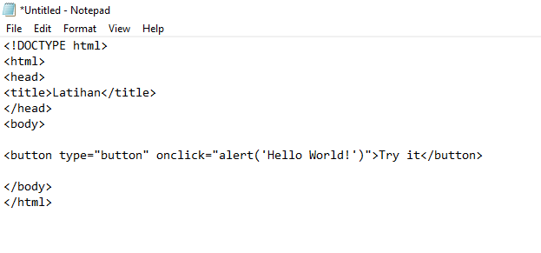
Contoh inline js (latihan11.html

Slide 5
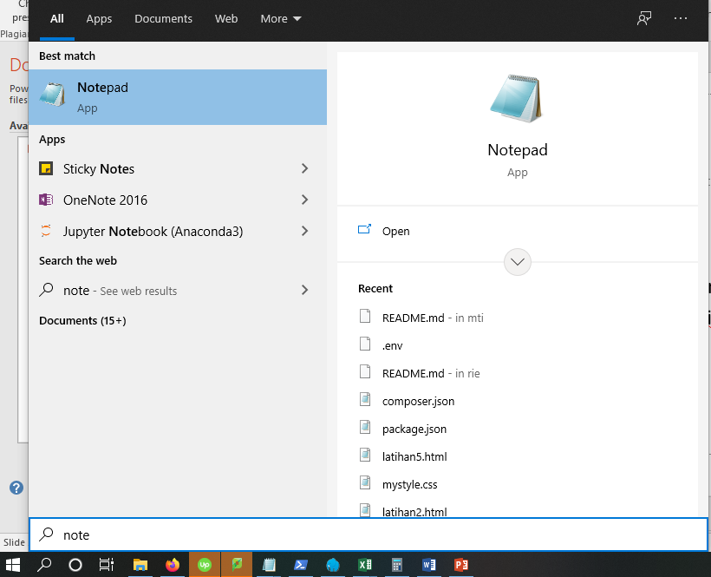
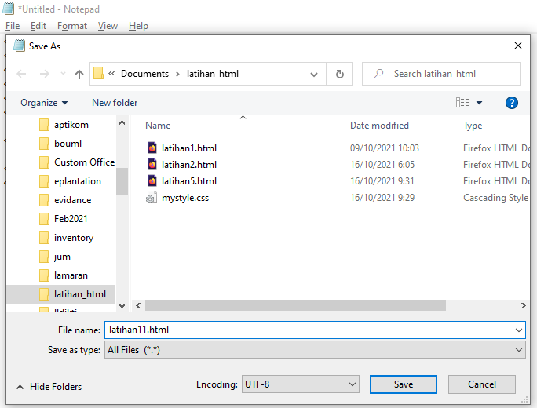
Petunjuk penyimpanan
Buka notepad
Ketikkan kode diatas
Lalu simpan dengan nama latihan11.html
Ganti save as type menjadi all files
Jalankan file dengan cara klik dua kali pada file
Lalu tekan tombol try it

Slide 6
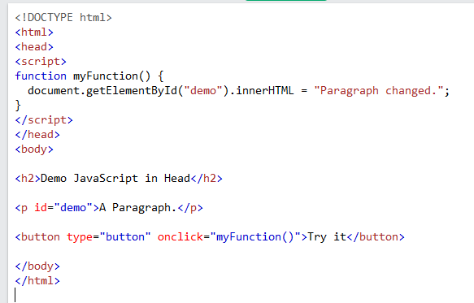
Internal js (latihan12.html)

Slide 7
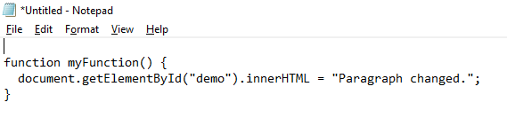
External JS (myScript.js)

Slide 8
Petunjuk penyimpanan
Buka notepad
Ketikkan kode diatas
Lalu simpan dengan nama myScript.js
Ganti save as type menjadi all files

Slide 9
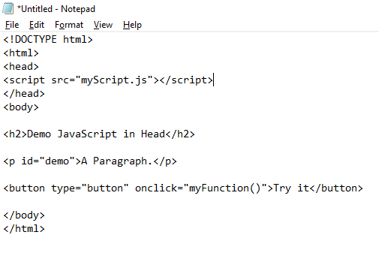
External JS(latihan13.html)

Slide 10
JS Variable
Tipe data pada variabel javascript bersifat dinamis yang berarti setiap variable tidak perlu didefenisikan tipe datanya
Ada 3 cara dalam mendeklarasikan variable:
Menggunakan var
Menggunakan let
Menggunakan const

Slide 11
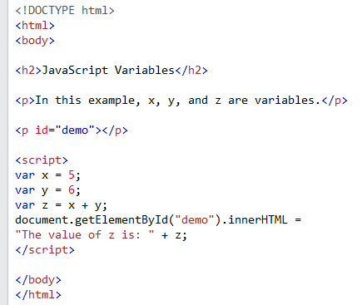
Latihan14.html

Slide 12
Deklrasi menggunakan let
The let keyword was introduced in ES6 (2015).
Variables defined with let cannot be Redeclared.
Variables defined with let must be Declared before use.
Variables defined with let have Block Scope.

Slide 13
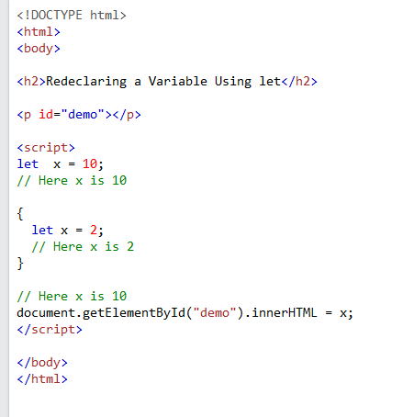
Latihan15.html

Slide 14
JavaScript Const
The const keyword was introduced in ES6 (2015).
Variables defined with const cannot be Redeclared.
Variables defined with const cannot be Reassigned.
Variables defined with const have Block Scope.

Slide 15
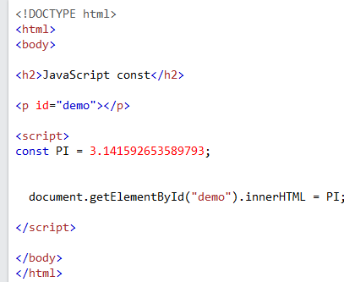
Latihan16.html

Slide 16
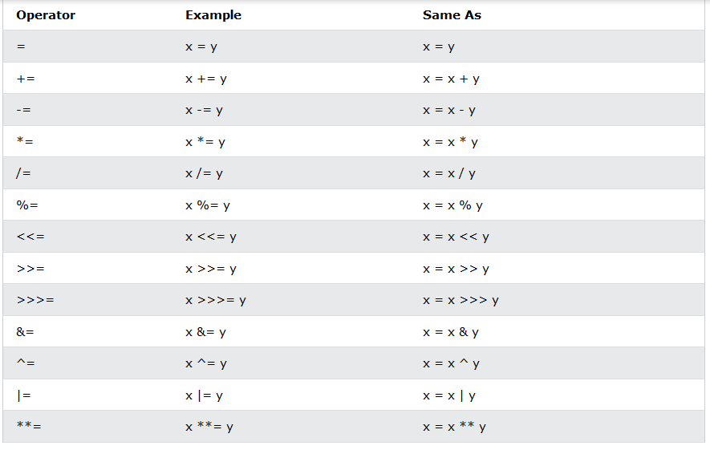
Assignment

Slide 17
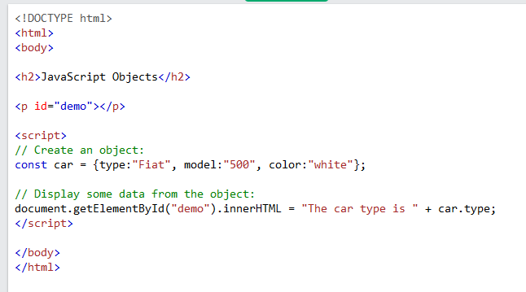
JS Object (latihan17.html)

Slide 18
JS Array
JavaScript arrays are used to store multiple values in a single variable.
Ada 3 cara mendefenisikan sebuah array
cars = ["Saab", "Volvo", "BMW"];
cars = []; cars[0]= "Saab"; cars[1]= "Volvo"; cars[2]= "BMW";
cars = new Array("Saab", "Volvo", "BMW");

Slide 19
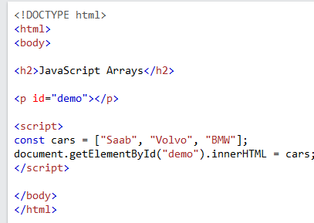
latihan18.html

Slide 20
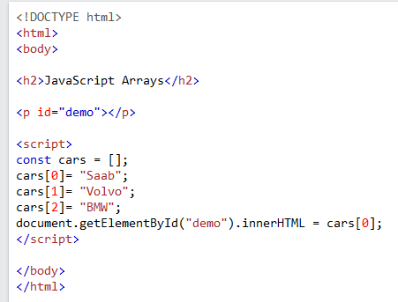
Latihan19.html

Slide 21
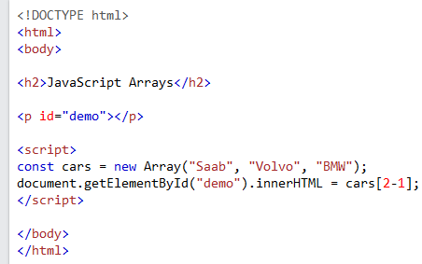
Latihan20.html

Slide 22
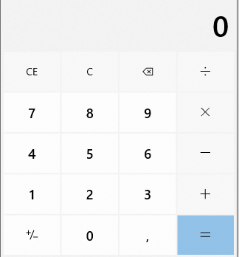
tugas
Buatlah program kalkulator seperti gambar disamping
Gunakan javascript untuk memproses perhitungan
Gunakan bootstrap sebagai css framework

